Slide 1

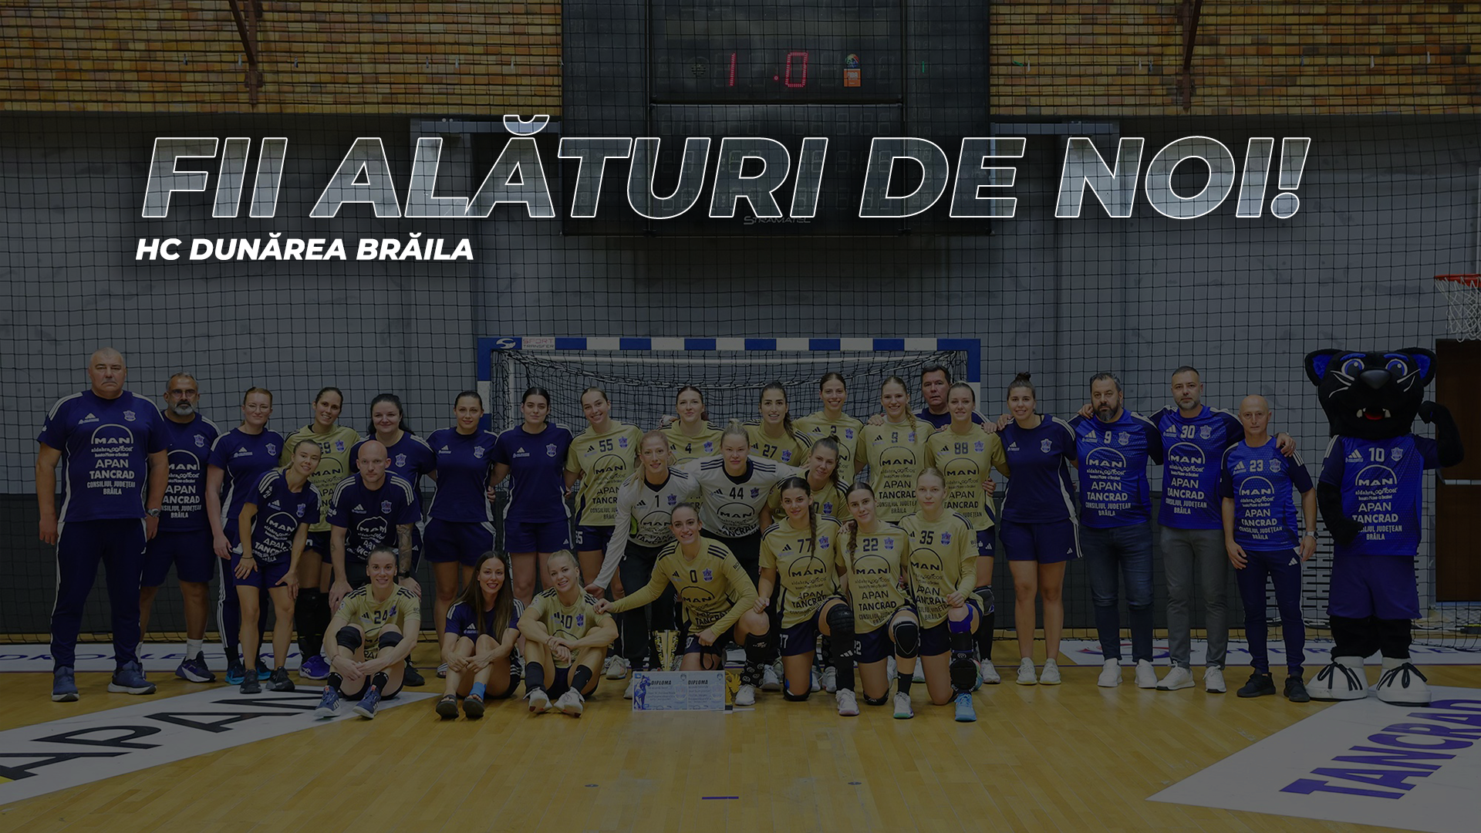
Împreună putem scrie istoria handbalului la Brăila! Fii parte din echipa care inspiră, unește și formează campioane. Alătură-te nouă și hai să construim viitorul handbalului românesc!
Președinte: Manole Adrian
Telefon: +40 763 929 090
Mail: contact@dunareabraila.ro

